Slide 1
Introducción
Oscar Rodriguez
Advanced Time Series Analysis
20 Agosto 2025

Slide 2
¿Qué es una serie de tiempo?
Es una secuencia de observaciones {Y_t}_{t≥0} de ordenadas cronológicamente de una o varias variables. Desde un punto de vista estadístico, es una sucesión de variables aleatorias indexadas en el tiempo. La característica clave es que el orden temporal importa –cada valor depende de su posición en el tiempo–.

Slide 3
Tendencia (T)
Rezago (lag)
Indica la dirección general y persistente de la serie. Puede ser creciente, decreciente o nula. Refleja cambios estructurales a lo largo del tiempo.
El k-ésimo lag es el k-ésimo valor anterior de la serie para el tiempo t (Y_{t-k}).
Estacionalidad (S)
Patrón periódico que se repite de forma regular en intervalos específicos. Introduce ciclos predecibles en la serie, pero no implica estabilidad estadística.
Autocorrelación
Mide el grado de correlación de Y_t con su k-ésimo lag. Si no hay autocorrelación para ningún lag exceptuando el 0, la serie es esencialmente aleatoria.
Ruido blanco (ε)
Proceso estocástico ε_t con media y varianza cte a través del tiempo –E(ε_t)=μ y Var(ε_t)=σ^2–. Con autocorrelación 0 –Cov(ε_t,ε_{t-k})=0– en todos los lag menos el 0. Es decir, no tiene memoria.
Linealidad
Suposición de que los valores actuales de la serie se pueden expresar como una combinación lineal de sus rezagos, errores aleatorios y una constante.

Slide 4
Heterocedasticidad
Modelo aditivo
Fenómeno en el que la varianza de la serie no es constante en el tiempo.
Y_t = T_t + S_t + ε_t
Estacionariedad
Propiedad de una serie cuyas propiedades estadísticas son constantes en el tiempo, es decir, media y varianza constantes, y autocorrelaciones que dependen solo de la distancia en el tiempo (lag), no del momento específico.
Modelo multiplicativo
Y_t = T_t x S_t x ε_t

Slide 5
Requerimientos
Para generar los códigos que trabajaremos en el curso, es necesario crear un entorno que nos permita tener código en desarrollo y conservar las mejores prácticas de la academia y la industria. Para ello trabajaremos con entornos en conda, código en python y manejo de repositorios en GitHub desde PyCharm.

Slide 6
Miniconda
Activación
Descargar e instalar miniconda desde la página oficial: https://www.anaconda.com/docs/getting-started/miniconda/install
Activa el entorno en la terminal con el comando: conda activate AdvTimeSeries Una vez activo el entorno, procede a instalar las librerias necesarias
Inicializar
Una vez tengamos instalado miniconda, abrimos la terminal y ejecutamos conda init y cerrar la terminal. En caso de tener un sistema operativo Windows, buscar Anaconda Promt.
Librerias
Instala las librerias necesarias con los comandos: conda install numpy pandas matplotlib statsmodels -y pip install yfinance
Entorno
Abrir la terminal y copiar el comando: conda create -n AdvTimeSeries python=3.12 El comando crea un nuevo entorno llamado AdvTimeSeries con Python 3.12
Desactivación
Para evitar cambios no necesarios en el entorno, desactiva el entorno en la terminal una vez termines con el comando: conda deactivate

Slide 7
GitHub – Pycharm
Para conectar nuestro GitHub con Pycharm y acceder a nuestros proyectos y ramas, es necesario generar un Tocken de acceso personal (PAT). Avanzaremos con el paso a paso.

Slide 8
01
03
Tocken en GitHub
Clonar
Entra a tu cuenta de GitHub y busca settings. En el menú lateral, ve a Developer settings → Personal access tokens → Tokens → Generate new token.
Ve a la opción Git en Pycharm, selecciona Clone y pega la URL del repositorio. Se autenticará vía Tocken.
02
04
PyCharm
Comprobar
Ve a File → Settings → Version Control → GitHub. Haz clic en + para añadir una cuenta y selecciona Log in via Token. Pega el Tocken y OK.
Comprueba con un Git pull (traer info) o push (enviar info) y verifica la actualización en GitHub.

Slide 9
Ejemplo
El ejemplo corresponde a la serie mensual de concentración de CO₂ atmosférico medida en el Observatorio de Mauna Loa (Hawái), expresada en partes por millón (ppm) y disponible desde finales de los años 50 hasta la actualidad. Es un dataset real proporcionado por la NOAA e incluido directamente en statsmodels (sm.datasets.co2), muy utilizado porque presenta una tendencia creciente clara, una estacionalidad anual bien definida y un componente de ruido. En este caso, la serie se descompondrá y se mostrarán los resultados tanto bajo un modelo aditivo, donde la estacionalidad se mantiene constante en magnitud, como bajo un modelo multiplicativo, en el que la estacionalidad crece proporcionalmente con la tendencia.

Slide 10
Tendencia
Modelo aditivo
Se puede calcular mediante media móvil o regresiones lineales o no lineales. T_t = 1/m ΣY_{t+i} i = -k,…,k. (media móvil)
Y_t = T_t + S_t + ε_t
Modelo multiplicativo
Y_t = T_t x S_t x ε_t
Estacionariedad
Ruido
Aditivo:
S_t = Y_t – T_t
Multiplicativo:
S_t = Y_t/T_t Luego se obtiene el patrón estacional promediando los mismos periodos (ej. todos los enero, todos los febreros).
Aditivo:
ε_t = Y_t – T_t - S_t
Multiplicativo:
ε_t = Y_t/(T_t x S_t)

Slide 11
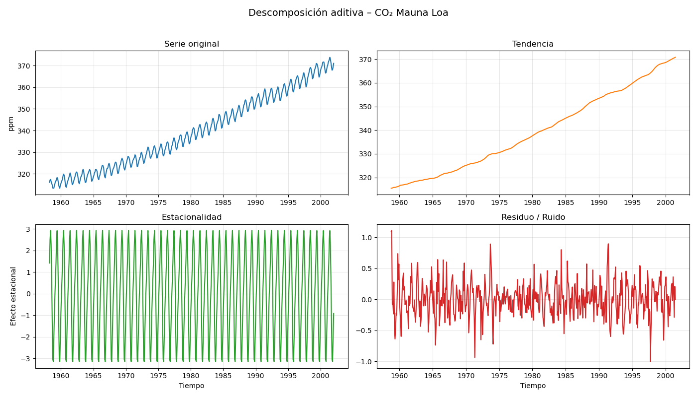

Slide 12
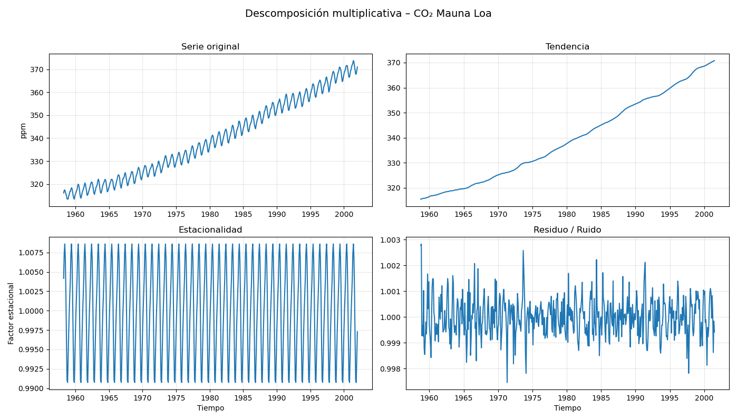

Slide 13
Código (Parte1)
import pandas as pd
import matplotlib.pyplot as plt
import statsmodels.api as sm
from statsmodels.tsa.seasonal import seasonal_decompose
# 1) Cargar datos reales: CO₂ Mauna Loa (incluido en statsmodels)
co2 = sm.datasets.co2.load_pandas().data.rename(columns={"co2": "CO2"})
co2.index = pd.to_datetime(co2.index)
# 2) Promediar a mensual y rellenar huecos
co2_m = co2["CO2"].resample("ME").mean().interpolate("linear") # "ME" = Month End
# 3) Descomposición
result = seasonal_decompose(co2_m, model="multiplicative", period=12)
# 4) Figura con 4 subplots
fig, axs = plt.subplots(2, 2, figsize=(14, 8))
fig.suptitle("Descomposición aditiva – CO₂ Mauna Loa", fontsize=14, y=0.98)

Slide 14
Código (Parte2)
# Serie original
axs[0, 0].plot(co2_m, color="tab:blue")
axs[0, 0].set_title("Serie original")
axs[0, 0].set_ylabel("ppm")
axs[0, 0].grid(True, alpha=0.3)
# Tendencia
axs[0, 1].plot(result.trend, color="tab:orange")
axs[0, 1].set_title("Tendencia")
axs[0, 1].grid(True, alpha=0.3)
# Estacionalidad
axs[1, 0].plot(result.seasonal, color="tab:green")
axs[1, 0].set_title("Estacionalidad")
axs[1, 0].set_xlabel("Tiempo")
axs[1, 0].set_ylabel("Efecto estacional")
axs[1, 0].grid(True, alpha=0.3)
# Residuo
axs[1, 1].plot(result.resid, color="tab:red")
axs[1, 1].set_title("Residuo / Ruido")
axs[1, 1].set_xlabel("Tiempo")
axs[1, 1].grid(True, alpha=0.3)
plt.tight_layout(rect=[0, 0, 1, 0.96])
plt.show()

Slide 15
¿En que se diferencia una serie univariada de una multivariada?
La serie una variada solo considera una variable en el tiempo, y los modelos que ajustan estas series se enfocan en como el valor actual depende de sus valores rezagados. Los modelos tipicos son AR, ARMA, ARIMA, SARIMA, GARCH.
La serie multivariada incluye dos o más variables en el mismo tiempo, y el valor actual de la variable puede depender de sus propios rezagos y de los rezagos de las demás variables. Los modelos tipicos son VAR, VMA, VARMA, VECM, MGARCH.

Slide 16
Comparativa entre AR y VAR
Univariada (AR(1))
Y_t = c + ɸY_{t-1} + ε_t
Multivariada (VAR(1))
Y_{1t} = c_1 + ɸ_{11}Y_{1,t-1} + ɸ_{12}Y_{2,t-1} + ε_{1t}
Y_{2t} = c_1 + ɸ_{21}Y_{1,t-1} + ɸ_{22}Y_{2,t-1} + ε_{1t}

Slide 17
Ejemplo
El ejemplo multivariado utiliza datos reales de precios diarios de Apple (AAPL) y Microsoft (MSFT) obtenidos con la libreria yfinance, a partir de los cuales se calculan sus retornos logarítmicos, típicamente usados en activos financieros por su carácter estacionario. Con estas dos series se ajusta un modelo VAR (Vector Autoregresivo) que permite capturar las interdependencias dinámicas entre ambas. Los resultados se presentan en cuatro gráficos: los precios originales, los retornos logarítmicos, la comparación entre valores reales y ajustados in-sample por el VAR y, finalmente, un pronóstico multivariado a corto plazo, donde se visualiza la evolución conjunta esperada de AAPL y MSFT.

Slide 18
